Slide 1
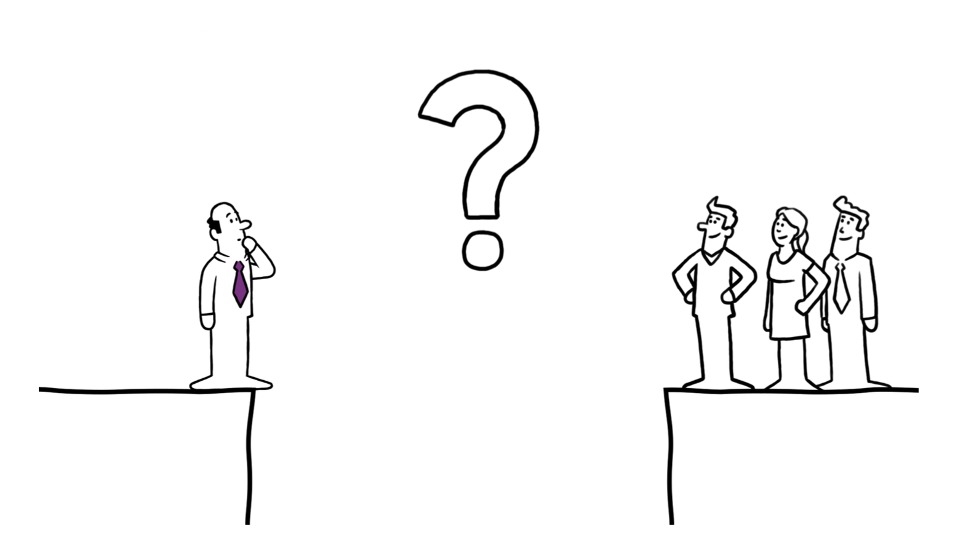





Onderzoek naar Jeugdparticipatie in Moerwijk
Een analyse van systemische en institutionele belemmeringen
Rutger Schoenmakers, 28 december 2024

Slide 2
Onderzoeksvraag
In welke mate beïnvloeden systemische en institutionele barrières het participatieproces tussen de Jeugdraad Moerwijk en de gemeente Den Haag?

Slide 3
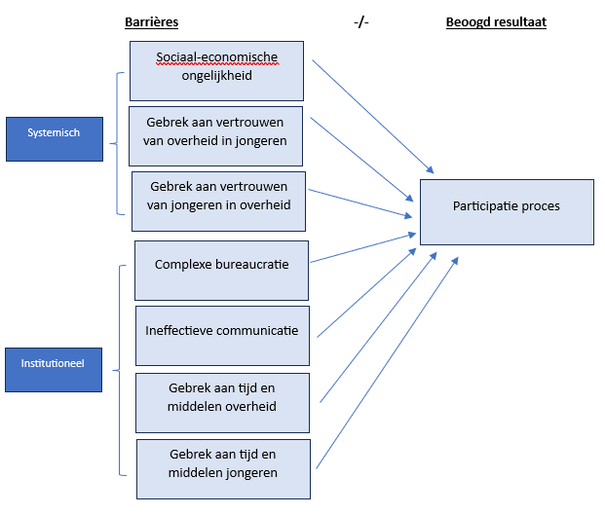
Hypotheses & Conceptueel model

Slide 4
Methodologie
Semi-gestructureerde interviews: Het afnemen van interviews met zowel ambtenaren van de gemeente Den Haag als leden van de Jeugdraad Moerwijk om hun ervaringen en de belemmeringen die zij tegenkomen te verkennen.
Documentanalyse: Het analyseren van gemeentelijke beleidsstukken over burger- en jongerenparticipatie om te begrijpen hoe de gemeente deze participatie benadert.
Focusgroepgesprek: Door een focusgroepgesprek te houden worden jongeren uitgedaagd om met elkaar na te denken over de hypothesen. Deze groepsdynamiek zorgt voor het delen van verschillende perspectieven en een diepgaandere discussie.

Slide 5
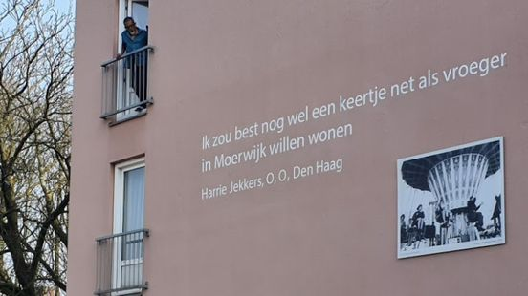
Trots op Moerwijk ondanks de negatieve beeldvorming
Kijk, het is misschien, wat ze zeggen in de krant, een slechte wijk, of zeggen dat het niet de rijkste wijk is, maar ik vind gewoon dat het een gezellige buurt is.
Ik heb nergens elders in de stad Den Haag, maar ook in Rotterdam heb ik ook gewerkt in dit soort wijken. Nooit een grotere participatiedrive gezien van bewoners, maar ook van jongeren, om mee te doen.
Want ik vind echt dat Moerwijk jarenlang. Hoe moet ik het zeggen?
Is verwaarloosd. Vind ik zelf. En heel veel andere mensen vinden dat. En ik vind wel dat wij nu wel echt aandacht verdienen.

Slide 6

Er is niet één overheid
[Interviewer]
Nee, want als ik zeg de overheid. Waar denk jij dan aan? Wie is de overheid voor jou?
[Jongere 1]
Belasting denk ik eens aan. BTW. Dat.

Slide 7
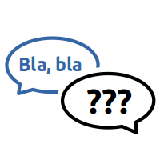
Spreken we wel dezelfde taal?
[jongere]
Ik weet niet, want de overheid, die komen altijd met die dure woorden, met die chique woorden. Zelfs ik begrijp het niet.
[jongeren]
En die spraken dan in zo'n taal dat ik achteraf een soort van moest gaan vertalen aan ze. Wat nou eigenlijk de vraag was. Ik denk dat dat voor hen soms wel heel lastig kan zijn.
[ambtenaar]
Want de don't, de absolute don't is dat je jongeren gaat spelen. Dat je hippe taal gaat gebruiken of straattaal gaat gebruiken of op een manier gaat communiceren die eigenlijk niet bij je organisatie past.
[ambtenaar]
Ja, ik denk, ze doen wel altijd goed mee met de sessies. Maar overal hoor je altijd wel van, ja de overheid die doet toch niks. Of dat soort uitspraken.

Slide 8

Vooral vragen maar wordt er wel geluisterd?
[jongere]
Alleen, laten we zeggen, als er een renovatie plaatsvindt bij een bepaald huis, laten we zeggen bij mijn huis, vragen zij mij hoeveel je het wil hebben. Dan zeg ik dat ik het zo wil hebben. En dan laten ze dat als kleine lettertjes ofzo. En dan doen ze uiteindelijk wat ze zelf willen.
[ambtenaar]
En misschien wel het belangrijkste is dat er altijd wordt teruggekoppeld. Want dat missen jongeren heel vaak. Dan doen ze ergens aan mee en dan horen ze er niks meer van.
[ambtenaar]
Ja, minder goed is denk ik toch dat we teveel vinken. Dus niet echt luisteren en samenwerken. En goed is dat toch ook echt stappen gezet worden om het wel echt samen te doen.
[ambtenaar]
Maar het vertrouwen dat er iets mee gebeurt. Dat dan vaak terugkoppelingen ontbreken. Dat zien we in ons werk ook, dat dat heel belangrijk is.

Slide 9

Bereiken we iedereen?
[ambtenaar]
Maar of daarmee bepaalde jongeren vanwege de sociaal-economische achtergrond belemmerd werden, daar hebben wij ook niet per se zicht op
[jongerenwerker]
Ik kan jongeren meenemen. Maar de jongeren die ik meeneem. Zijn waarschijnlijk de jongeren die al veel actiever zijn.

Slide 10

Tijd en geld als belemmering: wel of geen vergoeding?
Maar school en stage, dat is wel druk. En om daarnaast ook nog een bijbaan te hebben, sociale leven nog, sporten, dat kan ik echt nog wel eens in de knoop raken met die dingen.
En alle gemeentemensen worden wel betaald. En wij zitten daar maar ons tijd te voordoen.
[ambtenaar]
Want als je ervan uitgaat dat ze die tijd die ze daarin investeren. Natuurlijk ook een bijbaantje of iets dergelijks hadden kunnen nemen. Waar ze natuurlijk wel geld aan verdienen.
Ja, daar kregen ze een vergoeding, maar afgelopen keer, afgelopen drie keer hebben we dat niet gedaan. Dat was ook niet binnen het budget, we wilden daarvoor niet echt aan gedacht.

Slide 11

Knellende en onduidelijke regels
En daarnaast kregen we toen ook te horen dat bijvoorbeeld de gemeente Den Haag... Dat die geen TikTok mag gebruiken. Terwijl als je nu kijkt, TikTok is toch wel het social media platform... Wat onder jongeren in ieder geval heel goed gaat. En dus dat jij vanuit beleid iets niet mag.
Maar we leven toch ook in een samenleving waarin we mensen heel erg afrekenen. En dat maakt ook wel dat mensen en zeker ambtenaren denk ik ook wel soms voorzichtig zijn en het ook maar op zijn beloop te laten.
Wij zijn natuurlijk heel sectoraal ingericht. Maar het leven van de jongeren is niet sectoraal. Heel vaak zijn we er allemaal van. En dat betekent eigenlijk in de uitvoering dat niemand er van is.
Ik denk met name dat je een bepaalde balans moet vinden tussen wat er binnen eigenlijk een politiek-bestuurlijke omgeving mogelijk is. En de ambitie die je hebt voor jeugdparticipatie. Dat vind ik wel lastig omdat niet alles kan. En je toch ook met bepaalde regels binnen de gemeente te maken krijgt. Terwijl je vanuit jeugdparticipatie eigenlijk best wel wat mooie dingen kan doen samen met jongeren. En hen ook vaker meer stem kan geven. Maar je wordt soms toch wel beperkt binnen die bureaucratische regels. Maar ook binnen het politiek-bestuurlijke.

Slide 12
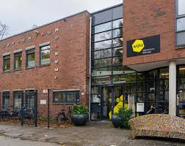
Zoek elkaar op om vertrouwen te winnen
[Jongere]
Ik denk als ze meer toenadering zoeken naar jongeren en vragen van wat vinden jullie leuk, waarmee kunnen we je helpen. Ik denk dat de jongeren dat ook fijner vinden. Er wordt ook naar mij geluisterd, dit wil ik graag en dat gaan we dan ook doen.
Ik denk misschien hier en daar een dagje meelopen in een buurtcentrum en ze zien wat er binnen loopt en hoe zo'n dag gaat. Misschien zelf ook een beetje gesprekken aangaan met de jongeren, net als dat u gewoon op gesprekken komt
[ambtenaar]
Fysiek natuurlijk is het makkelijker. Want als jij op een plekje gaat naar een buurthuis, dan spreek je jongeren denk ik wel.
[ambtenaar]
Nou in Moerwijk hebben we heel erg ingezet op groot netwerken. Waarin al die partijen elkaar kunnen ontmoeten en ook met elkaar kunnen samenwerken. De ambtenaren komen veel meer richting de wijk.

Slide 13

De jongerenwerker als bruggenbouwer
[jongeren]
Mocht er problemen zijn in de wijk, melden we die altijd bij de jongerenwerker
Ja, hier in de wijk, iedereen kent de jongerenwerker wel. Ik vraag hem ook heel veel dingen van, hoe zit dit zo? Hij is wel echt toegankelijk voor ons om vragen te beantwoorden.
Ik kan bij de jongerenwerker terecht. Ah, kijk. Als ik zulke moeilijke vragen heb, ga ik naar hem, altijd.
[ambtenaar]
…meestal geven we dat wel heel erg uit handen aan de jongerenwerkers. Omdat zij altijd goed in contact staan met jongeren
Ik vind dat één van de eerste kopjes koffie van de nieuwe projectleider participatie met de jongerenwerker in Moerwijk zou moeten zijn.

